Slide 1
Ensino Fundamental II
9º ano
Matemática
Secretaria Municipal de Educação e Cultura de Alfenas
2020

Slide 2
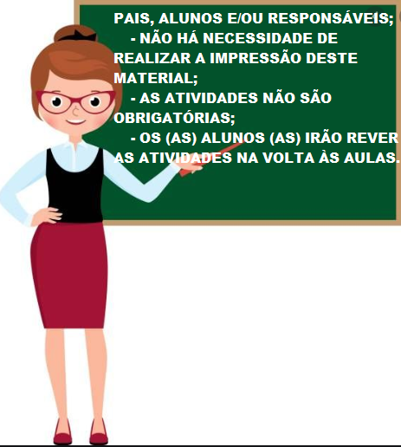
Imagem disponível em: https://br.pinterest.com/pin/545428204870738071/

Slide 3
É com grande alegria que convidamos você a resolver as atividades de Matemática, com o tema “MEIO AMBIENTE”.
O assunto é de suma importância, pois precisamos ter a conscientização da preservação do Meio Ambiente para a nossa vida e de todos os seres vivos.
Ao lado, apresentamos a você a cartilha com informações sobre o tema. Para acessá-la, deverá copiar o link, abaixo da cartilha, e realizar a leitura.
Vamos lá?
Imagem disponível em: https://sentinelacapixaba.com.br/escola-adventista-realiza-hoje-as-1700-horas-inauguracao-do-projeto-arvore-literaria/
https://iema.es.gov.br/Media/iema/Downloads/GEA/2016.12.13%20-%20GEA%20-%20Entre_Clima.pdf

Slide 4
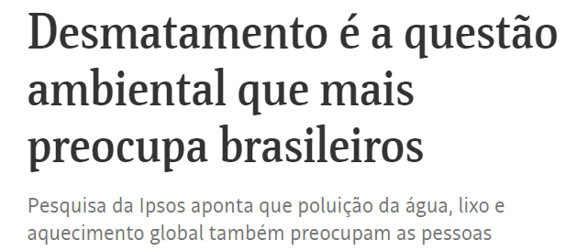
Leia a reportagem abaixo e a manchete, a seguir, para resolver a atividade I.
Imagem disponível em: https://bombomzinha.blogs.sapo.pt/tag/gifs+de+passarinhos

Slide 5
Imagem disponível em: https://bombomzinha.blogs.sapo.pt/tag/gifs+de+passarinhos
https://www1.folha.uol.com.br/ambiente/2019/06/desmatamento-e-a-questao-ambiental-que-mais-preocupa-brasileiros.shtml

Slide 6
https://agenciabrasil.ebc.com.br/economia/noticia/2019-08/estimativa-da-populacao-do-brasil-passa-de-210-milhoes-diz-ibge
ATIVIDADES
I- Leia o trecho da reportagem anterior: “O desmatamento é a questão ambiental que mais importa para 53% dos brasileiros, ...”. Considerando a população aproximada do Brasil de 210 milhões, o número de brasileiros que mais importa com o desmatamento é igual a
Imagem disponível em: https://bombomzinha.blogs.sapo.pt/tag/gifs+de+passarinhos
A
11.300.000
C
111.300.000
B
105.300.000
D
113.000.000

Slide 7
Sugestão de videoaula para
a atividade I do slide anterior:
https://br.pinterest.com/pin/352477108325865582/
https://www.youtube.com/watch?v=3fKYYssjeLY
Copie o link acima para assistir à aula no youtube.
https://www.luso-poemas.net/modules/news/article.php?storyid=270988

Slide 8
Leia a informação abaixo, retirada da cartilha “Entre no Clima”, indicada para a leitura. Em seguida, resolva a atividade abaixo.
II- A informação acima nos mostra o volume de água gasto na produção de papel e o volume de água gasto quando é reciclado. Na reciclagem do papel, há uma redução no volume de água equivalente a
Imagem disponível em: https://bombomzinha.blogs.sapo.pt/tag/gifs+de+passarinhos
A
80%
C
92%
B
90%
D
98%

Slide 9
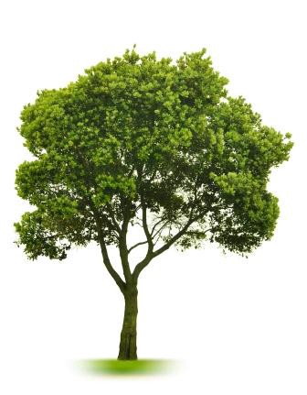
Sugestão de videoaula para a atividade II do slide anterior:
https://www.youtube.com/watch?v=mEVOb2IKG1w
https://gr.pinterest.com/pin/573997914999788322/
https://br.pinterest.com/pin/696721004831425345/
https://medium.com/educa%C3%A7%C3%A3o-fora-da-caixa/ferramenta-1-%C3%A1rvore-da-vida-f64d14516459

Slide 10
Na cartilha “Entre no Clima”, indicada para a leitura, apresenta algumas dicas para a preservação do Meio Ambiente.
Abaixo, você vai ler uma delas para resolver a atividade a seguir.
Imagem disponível em: https://bombomzinha.blogs.sapo.pt/tag/gifs+de+passarinhos
III- Das alternativas abaixo, qual apresenta a escrita correta, em notação científica, do número sublinhado acima?
C
A
2 x 10⁵
0,2 x 10⁷
2 x 10⁵
0,2 x 10⁷
B
0,2 x 10⁸
D
2 x 10⁶
0,2 x 10⁸

Slide 11
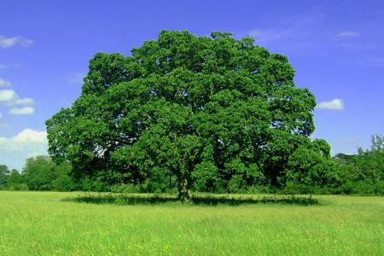
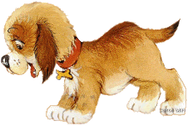
Sugestões de videoaulas para a atividade III do slide anterior:
https://www.youtube.com/watch?v=MQQJ-lxftro&t=130s
https://www.youtube.com/watch?v=nbPHXF2BJGg
Copie os links acima para assistir às aulas no youtube.
https://viajenaweb.com/amp/arvores-famosas-que-se-tornaram-pontos-turisticos/
https://br.pinterest.com/pin/529313762435663701/
http://www.jroman.com.br/mensagem.html
https://giphy.com/gifs/fBTt6PU5Ob80U/html5

Slide 12
Veja a reportagem abaixo e responda a atividade a seguir.

Slide 13
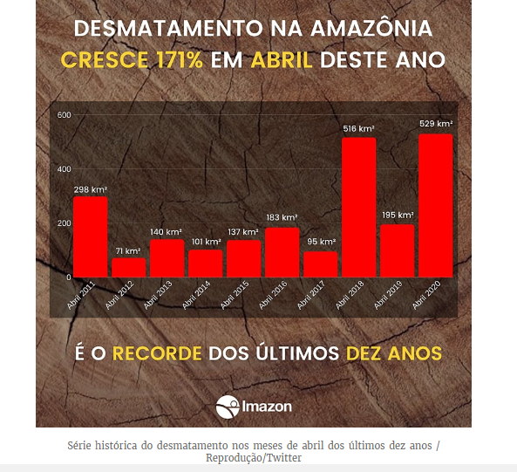
https://www.brasildefato.com.br/2020/05/19/desmatamento-da-amazonia-em-abril-de-2020-e-o-maior-em-dez-anos

Slide 14
IV- De acordo com o gráfico do slide anterior, é correto afirmar que
A
a área desmatada em abril de 2017 corresponde a 1 da área desmatada em abril de 2019. 3
B
a área desmatada em abril de 2011 corresponde ao dobro da área desmatada em abril de 2013.
C
a média das áreas desmatadas na Amazônia nos últimos dois anos é igual a 362 km².
D
em abril de 2017 apresentou a menor área desmatada na Amazônia nos últimos dez anos.

Slide 15
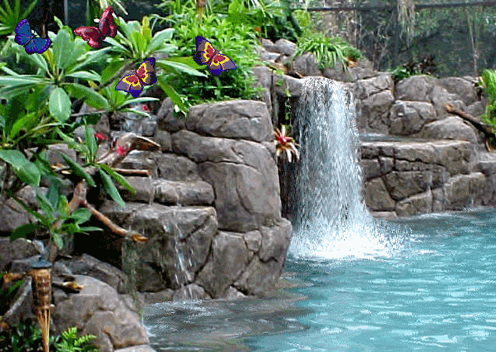
Caso tenha dúvida para calcular a Média, segue, abaixo, o link para você assistir à aula no youtube,
https://www.youtube.com/watch?v=-YjOOHV8LqM
https://www.recantodasletras.com.br/cronicas/1817542
https://br.pinterest.com/pin/406098091370621413/

Slide 16
VAMOS CONFERIR AS RESPOSTAS?
ATIVIDADE I- C
ATIVIDADE II- D
ATIVIDADE III- B
ATIVIDADE IV- C

